Slide 2
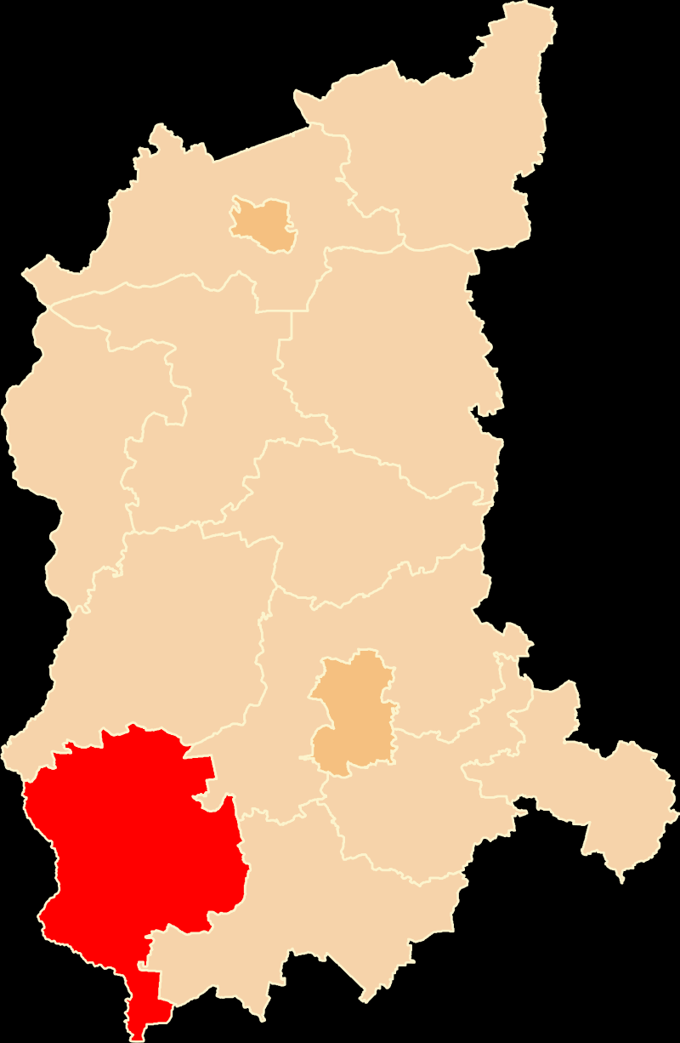
Projekty zrealizowane na terenie powiatu żarskiego
137 projektów dofinasowanych kwotą 368 518 622 PLN:
Regionalny Program Operacyjny – Lubuskie 2020 (RPO-L2020) – 113 projektów na kwotę wkładu UE 325 898 200 PLN
Program Operacyjny Infrastruktura i Środowisko (POIŚ 14-20) – 7 projektów na kwotę wkładu UE 22 481 145 PLN
Program Operacyjny Wiedza Edukacja Rozwój (POWER) – 17 projektów na kwotę wkładu UE 20 139 277 PLN
* Źródło danych: mapadotacji.gov.pl

Slide 3
Notes:
Przyjęty program Fundusze europejskie dla Lubuskiego 2021-2027 to wynik kilkumiesięcznych negocjacji samorządu województwa z Komisją Europejską oraz stroną rządową.
Dzięki staraniom Zarządu Województwa Lubuskiego kwota programu została zwiększona o 53 mln euro i ostatecznie wynosi niemal 915 mln euro.

Slide 4
Notes:
Priorytety nowego programu Fundusze Europejskie dla Lubuskiego 2021-2027 mają za zadanie wpisywać się i realizować 5 celów polityki Unii Europejskiej.
Program Fundusze Europejskie dla Lubuskiego 2021-2027 składa się z 8 priorytetów. Kolejne slajdy pokazują w jaki sposób działania nowego programu wpisują się w poszczególne cele polityki UE.
Wartość alokacji programu na realizację poszczególnych celów była m.in. przedmiotem negocjacji z Komisją Europejską.
Cel 1 polityki UE to priorytet 1 programu Fundusze Europejskie dla Lubuskiego 2021-2027, który będzie miał odzwierciedlenie w uszczegółowieniu programu, w tym również konkretne działania w ramach, których będą wpisywane Państwa projekty..

Slide 5
Notes:
Cel 2 polityki UE to w naszym programie priorytet 2 oraz priorytet 3. Na te obszary przeznaczone zostało najwięcej środków i to w nich najbardziej podzielone zostały środki na różne rodzaje działań m.in. w 2 priorytecie możliwa będzie realizacja projektów w zakresie termomodernizacji budynków, odnawialnych źródeł energii, gospodarki odpadami, a w priorytecie 3 to przede wszystkim projekty w zakresie mobilności miejskiej.

Slide 6
Notes:
Cel 3 polityki UE realizowany jest przez priorytet 4 programu Fundusze Europejskie dla Lubuskiego 2021-2027. Tutaj głównie będą wspierane projekty dotyczące infrastruktury drogowej zgodnie z programem rozwoju transportu przyjętym przez Zarząd Województwa Lubuskiego. Dokument na roboczo został już przesłany do Komisji Europejskiej.

Slide 7
Notes:
Cel 4 polityki UE realizowany jest przez 3 priorytety programu tj. priorytet 5,6 i 7. W tych priorytetach wspieramy przede wszystkim rynek pracy, edukację, profilaktykę zdrowotną oraz osoby wykluczone społecznie. Uzupełnieniem projektów w tych obszarach finansowanych z Europejskiego Funduszu Społecznego + będą projekty finansowane z Europejskiego Funduszu Rozwoju Regionalnego w zakresie infrastruktury społecznej (zdrowotnej, edukacyjnej).

Slide 8
Notes:
Cel 5 polityki UE realizuje priorytet 8 programu Fundusze Europejskie dla Lubuskiego 2021-2027. Tu głównie wspieramy projekty zaplanowane do realizacji przez partnerstwa w ramach ich strategii terytorialnych. Przypomnę, że w naszym województwie mamy 4 ZIT-y oraz 10 partnerstw. Ponadto Zarząd Województwa zdecydował, że wszystkie partnerstwa otrzymają po 184 euro na mieszkańca, dodatkowo będą mogły brać udział w otwartych konkursach.

Slide 9
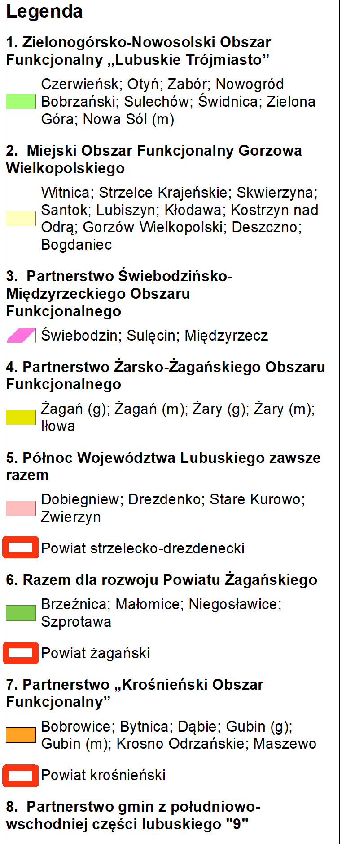
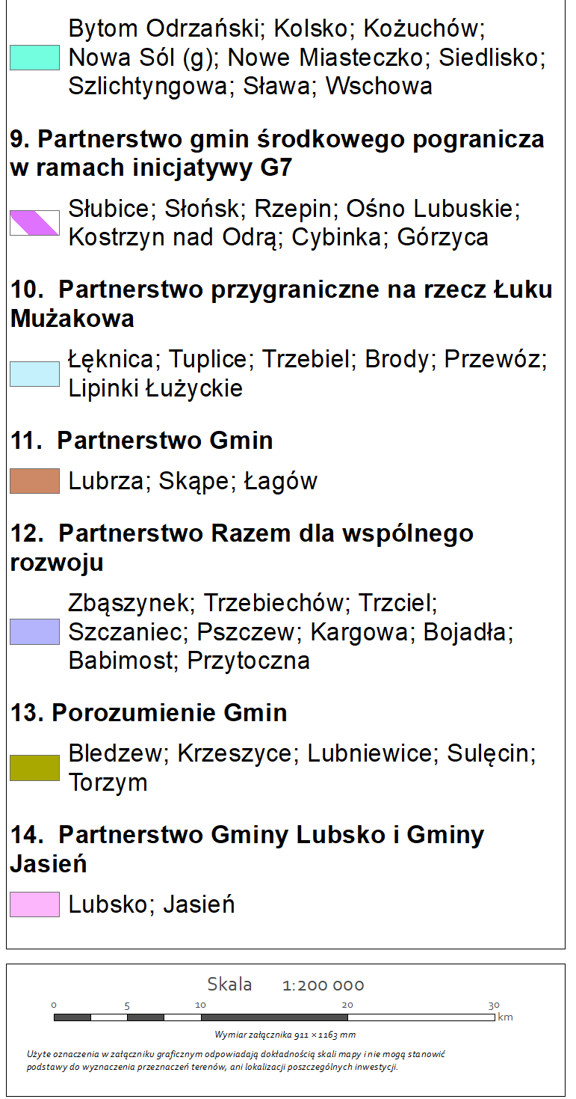
Notes:
Pierwsze nabory mają rozpocząć się w II kwartale 2023 roku. Projekty wybierane będą zarówno w trybie konkurencyjnym, jak i niekonkurencyjnym.
Harmonogram będzie aktualizowany nie rzadziej niż raz na kwartał.
W zakresie Europejskiego Funduszu Społecznego + pierwsze konkursy będą dotyczyły stypendiów dla uczniów zdolnych, usług opiekuńczych i zdrowotnych, a także aktywizacji zawodowej. Natomiast w zakresie Europejskiego Funduszu Rozwoju Regionalnego pierwsze konkursy dotyczą rozwoju usług B+R oraz systemów selektywnego zbierania odpadów komunalnych.

Slide 10
Notes:
Każdy z priorytetów programu został podzielony na działania. Każdemu z działań została przypisana dostępna alokacja i tak będzie skonstruowane uszczegółowienie programu, w którym jeszcze dokładniej wskażemy zasady oraz jakie projekty będą mogły być realizowane.

Slide 11
Szczegółowy Opis Priorytetów programu Fundusze Europejskie dla Lubuskiego 2021-2027
pierwsza wersja Szczegółowego Opisu Priorytetów programu Fundusze Europejskie dla Lubuskiego 2021-2027 do dalszych prac została przyjęta przez Zarząd Województwa Lubuskiego dnia 21 marca 2023 r.
dokument obejmuje 6 działań, dla których nabory zaplanowano w pierwszej kolejności,
w dniach 23 marca - 6 kwietnia 2023 r. trwało opiniowanie dokumentu przez wszystkie zainteresowane podmioty oraz mieszkańców województwa lubuskiego,
Instytucja Zarządzająca przeanalizowała zgłoszone uwagi, część zostało uwzględnionych, odniesienie jest dostępne na stronach www.lubuskie.pl, www.rpo.lubuskie.pl
Częściowa wersja Szczegółowego Opisu Priorytetów została przekazana do zaopiniowania do Ministerstwa Funduszy i Polityki Regionalnej
Notes:
Prace nad całością uszczegółowienia programu trwają. Dokument w pierwszej kolejności powstanie dla obszarów, w ramach których planowane są nabory jeszcze w tym roku, tj.: Działanie 1.1 „Badania i innowacje”, Działanie 2.9 „Gospodarka odpadami”, Działanie 6.1 „Aktywizacja zawodowa osób pozostających bez pracy zarejestrowanych w powiatowych urzędach pracy”, Działanie 6.4 „Edukacja podstawowa i ponadpodstawowa”, Działanie 6.5 „Kształcenie zawodowe”, Działanie 6.13 „Usługi społeczne i zdrowotne”.
Taki mechanizm postepowania pozwoli na szybsze uruchomienie programu.
Treść przygotowanego dokumentu została poddana 14-dniowemu opiniowaniu na stronie programu.
Równolegle trwają prace nad uszczegółowieniem dla pozostałej części programu. Również one będą poddawane zaopiniowaniu.

Slide 12
Priorytet
Notes:
Priorytet 1 programu Fundusze Europejskie dla Lubuskiego 2021-2027 dedykowany jest dla lubuskiej gospodarki. Został on podzielony na 8 działań, odrębnie dla wsparcia dotacyjnego oraz wsparcia w formie instrumentów zwrotnych.
W ramach tego priorytetu będzie można uzyskać wsparcie na:
wzmacnianie i rozwijanie zdolności badawczych i innowacyjnych,
wykorzystywanie zaawansowanych technologii,
budowanie własnego potencjału B+R w przedsiębiorstwach,
wsparcie działalności B+R podmiotów publicznych (głównie uczelni),
rozwój elektronicznej administracji i platform e-usług,
rozwój systemu usług e-zdrowia,
wdrażanie technologii informacyjno-komunikacyjnych w przedsiębiorstwach,
wsparcie konkurencyjności sektora MMŚP,
wsparcie dla nowo powstałych przedsiębiorstw, w tym: platformy startowe, usługi inkubacyjne,
wspieranie innowacyjności regionu poprzez rozwój inteligentnych specjalizacji.

Slide 13
Notes:
Priorytet 2 programu Fundusze Europejskie dla Lubuskiego 2021-2027 zawiera 11 działań dedykowanych wsparciu dla środowiska. W ramach tego priorytetu wsparcie będzie udzielane w formie dotacji oraz w formie instrumentów zwrotnych. Dodatkowo wydzielona jest część alokacji dedykowana instrumentom terytorialnym.
W ramach tego priorytetu można uzyskać wsparcie na:
- poprawę efektywności energetycznej mikro i małych przedsiębiorstw (wraz z audytem), w tym instalacja urządzeń OZE,
poprawę efektywności energetycznej budynków użyteczności publicznej,
poprawę efektywności energetycznej budynków mieszkalnych wraz z instalacją urządzeń OZE,
modernizację oświetlenia ulicznego w kierunku rozwiązań energooszczędnych,
budowę i rozbudowę OZE w zakresie wytwarzania energii elektrycznej wraz z magazynami energii,
budowę i rozbudowę OZE w zakresie wytwarzania ciepła wraz z magazynami ciepła,
projekty polegające m. in. na gospodarowaniu wodami opadowymi, rozwoju zielonej i błękitnej infrastruktury obszarów zurbanizowanych,
opracowanie planów adaptacji do zmian klimatu,
projekty z zakresu gospodarki odpadami komunalnymi,,
projekty Gospodarki Obiegu Zamkniętego w przedsiębiorstwach,
wspieranie małej retencji,
rozwijanie systemów ratownictwa (,
projekty z zakresu gospodarki wodno-ściekowej,
budowę i modernizację infrastruktury niezbędnej do ujęcia, uzdatniania, magazynowania i dystrybucji wody do spożycia,
projekty z zakresu usuwania azbestu z budynków publicznych i prywatnych,
projekty służące edukacji i informacji w zakresie ochrony przyrody i różnorodności biologicznej.

Slide 14
Notes:
Priorytet 3 programu Fundusze Europejskie dla Lubuskiego 2021-2027 zawiera 2 działania dedykowane mobilności miejskiej i wsparciu dla przechodzenia w kierunku gospodarki zeroemisyjnej. Część alokacji dedykowana jest instrumentom terytorialnym.
W ramach tego priorytetu można uzyskać wsparcie na:
rozwój infrastruktury transportu publicznego, w tym węzły przesiadkowe,
rozwój infrastruktury dla transportu niezmotoryzowanego obejmujące inwestycję w drogi rowerowe, ciągi piesze i pieszo-rowerowe,
zakup taboru transportu publicznego (nisko i zeroemisyjny tabor kołowy),
cyfryzacja transportu miejskiego,
rozwój infrastruktury ładowania i tankowania pojazdów zeroemisyjnych.

Slide 15
Notes:
Priorytet 4 programu Fundusze Europejskie dla Lubuskiego 2021-2027 zawiera 2 działania związane z dostępnością komunikacyjną regionu.
W ramach tego priorytetu można uzyskać wsparcie na:
budowę, przebudowę i modernizację dróg nie należących do sieci TEN-T,
inwestycje w transport kolejowy poza TEN-T – bezemisyjny tabor kolejowy do przewozów regionalnych,
cyfryzacja sektora transportu,
działania edukacyjno-promocyjne oraz wdrażanie rozwiązań egzekwujących przestrzeganie dopuszczalnej prędkości oraz z zakresu infrastruktury niechronionych użytkowników drogi.

Slide 16
Notes:
Priorytet 5 programu Fundusze Europejskie dla Lubuskiego 2021-2027 zawiera 4 działania związane z infrastrukturą edukacyjną, społeczną, zdrowotną oraz kulturalną i turystyczną.
W ramach tego priorytetu można uzyskać wsparcie na:
- dostosowanie infrastruktury i wyposażenia do potrzeb osób ze specjalnymi potrzebami edukacyjnymi,
wsparcie infrastruktury na potrzeby świadczenia usług wychowania przedszkolnego,,
inwestycje w infrastrukturę edukacyjną i szkoleniową szkół zawodowych oraz centrów i placówek prowadzących kształcenie zawodowe i ustawiczne.
• •

Slide 17
Notes:
Priorytet 6 programu FEWL kierowany jest na wsparcie obywateli – rynek pracy, edukację, włączenie społeczne.
Zawiera on 14 działań obejmujących wsparcie na:
aktywizację zawodową osób pozostających bez pracy oraz znajdujących się w trudnej sytuacji na rynku pracy,
podnoszenie wiedzy i kompetencji pracownika.
działania wspierające rehabilitację umożliwiającą powrót do pracy,
wsparcie edukacji od poziomu przedszkola do działań zmierzających do podnoszenia kwalifikacji zawodowych, uczenia się dorosłych, a także edukacji włączającej.
podnoszenie kompetencji cyfrowych.
wsparcie aktywizacyjne osób i rodzin zagrożonych ubóstwem i wykluczeniem społecznym, a także obywateli państw trzecich.
mieszkania chronione.
profilaktykę zdrowotną.
wsparcie rodzin, w tym także rodzin adopcyjnych.

Slide 19
Notes:
Priorytet 7 programu FEWL przeznaczony został na rozwój lokalny kierowany przez społeczność. Zawiera 4 działania.
W ramach priorytetu będzie można uzyskać wsparcie na:
realizację projektów w obszarze integracji społecznej na bazie placówek kierowanych zarówno do dzieci, jak i dorosłych (przedszkola i szkoły).
wsparcie lokalnych inicjatyw na rzecz kształcenia osób dorosłych .
rozwój usług w gospodarstwach opiekuńczych.
wsparcie aktywizacji społecznej i rozwój społeczności lokalnych m.in. poprzez programy aktywności lokalnej, pikniki sąsiedzkie, zajęcia podwórkowe dla dzieci, świetlice środowiskowe.

Slide 20
Notes:
Priorytet 8 programu FEWL dedykowany jest rozwojowi lokalnemu.
Zawiera 4 działania zawierające wsparcie dotacyjne skierowane do ZIT -ów i partnerstw, które będą mogły uzyskać fundusze na:
wspieranie kultury i dziedzictwa kulturowego,
wspieranie rozwoju turystyki poprzez rozwój różnych form turystki,,
ochronę i zachowanie zabytkowych ogrodów i parków,
rozwój terenów inwestycyjnych, na podstawie analizy potrzeb zawartej w strategii terytorialnej,
rewitalizację obszarów miejskich i innych niż miejskie.

Slide 21
Harmonogram naborów wniosków o dofinansowanie
Został przyjęty przez Zarząd Województwa Lubuskiego dnia 21 marca 2023 r.
W dokumencie ujęto nabory zaplanowane do przeprowadzenia w 2023 i 2024 r.
Instytucja Zarządzająca będzie prowadziła jeden Harmonogram programu Fundusze Europejskie dla Lubuskiego 2021-2027 przez całą perspektywę
Harmonogram będzie podlegał aktualizacji nie rzadziej niż raz na kwartał.
Dokument dotyczy trybu konkurencyjnego i niekonkurencyjnego.
Notes:
Przygotowanie Harmonogramu jest warunkiem koniecznym do rozpoczęcia procesu wyboru projektów i tym samym uruchomienia środków z programu Fundusze Europejskie dla Lubuskiego 2021-2027.
Harmonogram uwzględnia nabory wniosków, których ogłoszenie planowane jest w 2023 i 2024 r.

Slide 22
Harmonogram naborów wniosków o dofinansowanie
W 2023 roku zaplanowano 23 nabory na kwotę 769,7 mln zł, z czego w ramach:
Europejskiego Funduszu Rozwoju Regionalnego: 12 naborów na kwotę 545,4 mln zł
Europejskiego Funduszu Społecznego+: 11 naborów na kwotę 224,3 mln zł.

Slide 23
Harmonogram naborów wniosków o dofinansowanie
W 2024 roku zaplanowano 16 naborów na kwotę 241,6 mln zł, w tym w ramach:
Europejskiego Funduszu Rozwoju Regionalnego: 7 naborów na kwotę 198,9 mln zł,
Europejskiego Funduszu Społecznego+: 9 naborów na kwotę 42,7 mln zł.

Slide 24
Działanie | Typ projektu | Alokacja UE (PLN) | Termin
1.1 Badania i innowacje | I. Rozwój usług B+R dla przedsiębiorstw – projekt grantowy. | 10 000 000,00 | 17.07.2023-11.08.2023
2.9 Gospodarka odpadami | Systemy selektywnego zbierania odpadów komunalnych uwzględniające rozwiązania dotyczące zapobiegania powstawaniu odpadów lub ponowne użycie (PSZOK). | 20 000 000,00 | 21.06.2023-19.09.2023
6.1 Aktywizacja zawodowa osób pozostających bez pracy zarejestrowanych w powiatowych urzędach pracy. | Instrumenty i usługi rynku pracy wynikające z ustawy z dnia 20 kwietnia 2004 r. o promocji zatrudnienia i instytucjach rynku pracy, z wyłączeniem robót publicznych. | 32 839 334,00 | 11.09.2023-19.09.2023
6.4 Edukacja podstawowa i ponadpodstawowa | II. Programy pomocy stypendialnej dla uczniów zdolnych znajdujących się w niekorzystnej sytuacji społeczno-ekonomicznej. | 2 700 000,00 | 28.06.2023-07.07.2023
6.5 Kształcenie zawodowe | II. Programy pomocy stypendialnej dla uczniów zdolnych znajdujących się w niekorzystnej sytuacji społeczno-ekonomicznej. | 3 500 000,00 | 28.06.2023-19.07.2023
6.13 Usługi społeczne i zdrowotne | III. Rozwój (z zachowaniem zasady deinstytucjonalizacji) usług opiekuńczych, specjalistycznych usług opiekuńczych oraz usług zdrowotnych świadczonych w społeczności lokalnej w formach dziennych i całodobowych, w tym świadczonych w miejscu zamieszkania. VI. Upowszechnianie transportu indywidualnego typu door-to-door dla osób z ograniczoną mobilnością jako wsparcie uzupełniające w ramach projektu dotyczącego usług społecznych. | 10 000 000,00 | 21.07.2023-02.08.2023
Pierwsze nabory
Notes:
Pierwsze nabory mają rozpocząć się w II kwartale 2023 roku. Projekty wybierane będą zarówno w trybie konkurencyjnym, jak i niekonkurencyjnym.
Harmonogram będzie aktualizowany nie rzadziej niż raz na kwartał.
W zakresie Europejskiego Funduszu Społecznego + pierwsze konkursy będą dotyczyły stypendiów dla uczniów zdolnych, usług opiekuńczych i zdrowotnych, a także aktywizacji zawodowej. Natomiast w zakresie Europejskiego Funduszu Rozwoju Regionalnego pierwsze konkursy dotyczą rozwoju usług B+R oraz systemów selektywnego zbierania odpadów komunalnych.

